Slide 2
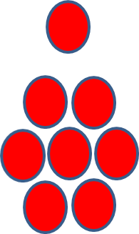
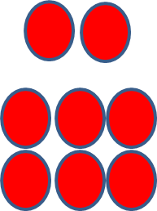
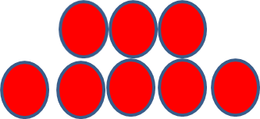
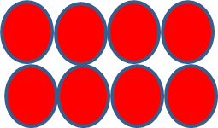
Повтори состав числа 8
8 = 1 +… 8 = 2 + …
8 = 7 + … 8 = 6 + …
8 = 3 + … 8 = 4 + …
8 = 5 + …
2 + 2 + 2 +2 =
1 +1+1+1+1+1+1+1 =

Slide 3
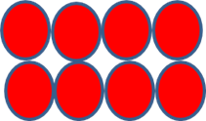
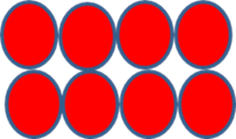
Урок 13. Таблица + 8, -8 (сложение)
Повтори правила
8 + 1 = 1 + 8 =
9 – 1 = 9 – 8 =
8 + 2 = 2 + 8 =
10 – 8 = 10 – 2 =

Slide 4
Прибавляем и отнимаем 8 по частям.
Придумай свои примеры
1 + 1 + 7 =
1 + 2 + 6 =
1 + 3 + 5 =
1 + 4 + 4 =
1 + 2 + 2 + 2 +2 =

Slide 5
Прибавляем и отнимаем 8 по частям
Придумай свои примеры
2 + 1 + 7 =
2 + 2 + 6 =
2 + 3 + 5 =
2 + 4 + 4 =
2 + 2 + 2 + 2 +2 =

Slide 6
Составь таблицу и выучи её.
8 + 1 = | 1 + 8 =
8 + 2 = | 2 + 8 =

Slide 7
Проверь, будут ли ответы в столбиках одинаковыми?
8 + 1 – 7 = | 1 + 8 – 2 = | 8 + 2 – 4 =
8 - 7 + 1 = | 1 + (8 – 2) = | 8 + 4 – 2 =
8 – (1 + 7) = | 8 – 2 + 1 = | 8 – (4 + 2 ) =

Slide 8
Реши примеры. Найди в каждом столбике пример, в котором ответ больше.
8 + 1 – 4 = | 1 + 8 – 6 = | 8 + 2 – 6 =
8 + 1 – 3 = | 1 + 8 – 2 = | 8 + 2 – 9 =
8 + 1 – 7 = | 1 + 8 – 1 = | 8 + 2 – 10 =
8 + 1 – 8 = | 1 + 8 – 5 = | 8 + 2 – 4 =

Slide 9
Реши примеры, замени их по образцу.
1 + 1 + 1= 3 | 1 + 1 + 2 = | 1 + 2 + 2 =
1 + 2 = 3 | 1 + 3 = | 1 + 4 =
1 + 1 + 4 = | 1 + 2 + 5 = | 1 + 3 + 5 =
1 + 5 = | 1 + 7 = | 1 + 8 =

